Slide 1






Préparation au Grand Oral
Conseils pour réussir son exposé et son entretien avec le jury
D'après le savoir-faire et les bons conseils de Michel Paillard

Slide 2


Être en forme
Afin de dégager une bonne énergie et être dynamique pendant votre prestation orale, il faut se sentir au mieux de votre forme !
Cela passe par une bonne qualité de sommeil les nuits qui précèdent mais aussi par une bonne alimentation et, si possible, une activité physique qui vous permette d'expulser le stress et de vous sentir positif !
L'oral est scandé en 2 étapes différentes : 10 mn d'exposé + 10 mn de questions du jury : il faut garder un bon rythme à chacune de ces étapes.

Slide 3


Apprendre à poser sa voix
  Pour ne pas être essoufflé(e) et conserver une voix calme, posée, sans variations excessives, il faut utiliser une respiration abdominale. Inspirez profondément et lentement par le nez en gonflant votre abdomen. À l'expiration vous aurez plus de souffle et maintiendrez une voix maîtrisée sans difficultés.
  Poser sa voix nécessite une bonne préparation de son texte en amont. Où allez-vous faire des pauses pour respirer ? Sur quels mots faut-il insister ?
La Voix
La voix
Choisir le ton à employer
Alterner le registre didactique (transmettre un savoir, comme le professeur) et le registre polémique (susciter une remise en question, une réflexion chez l'auditeur).

Slide 4






Adopter la bonne posture
  Vous devez adopter une posture tonique. Le premier contact visuel avec le public (les examinateurs en l’occurrence) est déterminant et donne le ton de la prestation !
  Vos mains devront appuyer votre exposé : Une gestuelle simple, concise, en accord avec le propos.
  À éviter, les grands gestes désordonnés.
  À éviter, les mains dans les poches et les postures avachies.

Slide 5


L'apparence : votre costume
  La tenue vestimentaire : Elle doit être propre et confortable.
  Votre visage doit être dégagé.
  Vous devez sourire.
  Eviter tout ce qui peut vous déconcentrer ou distraire le jury. (bijoux bruyants...)

Slide 6
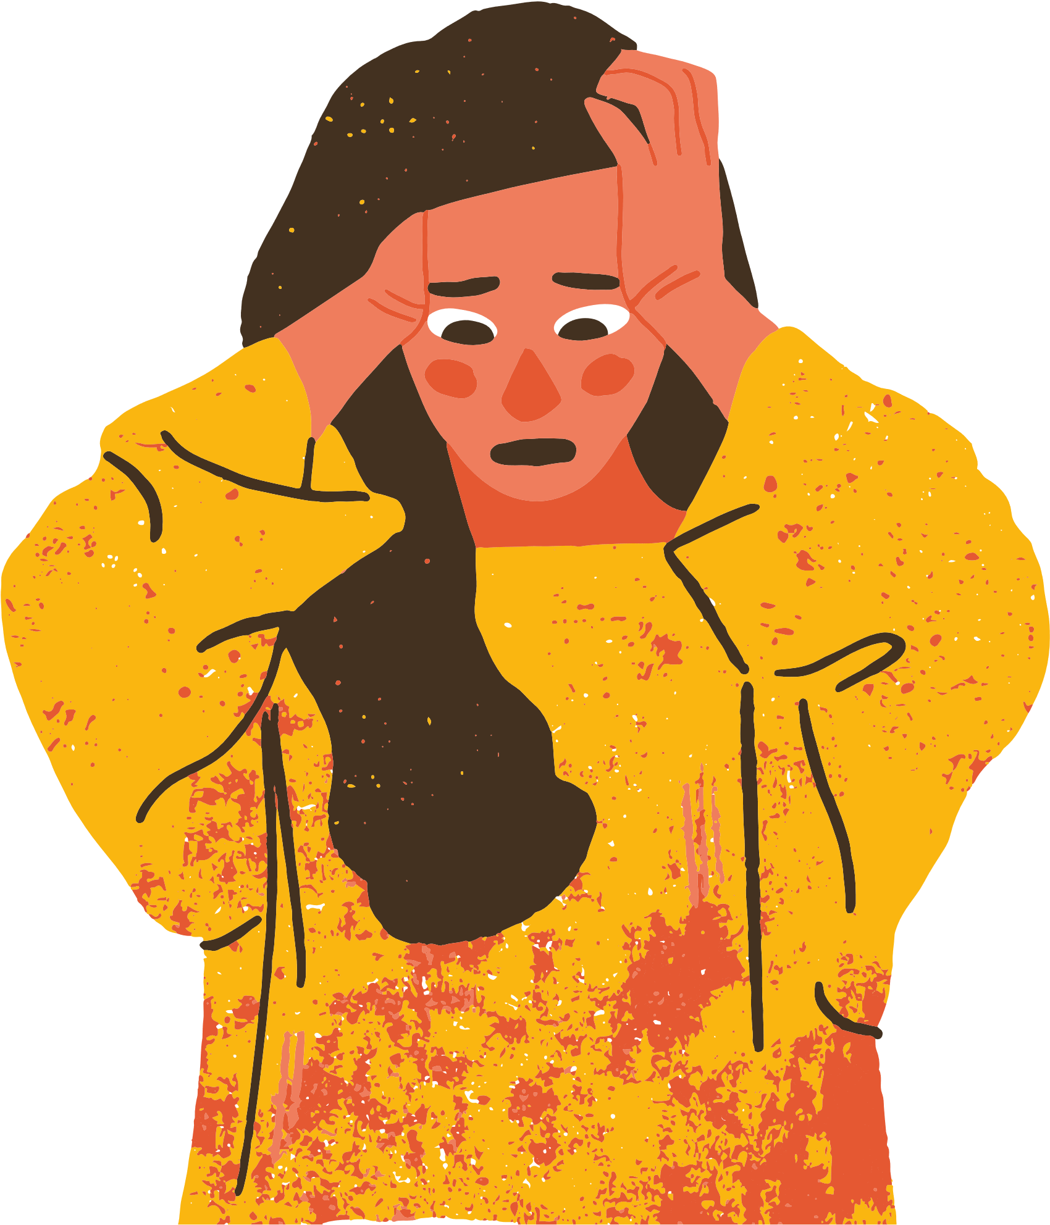
Gérer son stress
Tout d'abord une bonne préparation de votre question est votre base. Le choix des deux questions vous appartient. Vous ne subissez pas ce choix. C’est un atout majeur !
Cela passe principalement par le contrôle de votre respiration. Avant d’entrer dans la salle d’examen, si votre cœur bat la chamade, tenez-vous droit, concentrez-vous sur la verticalité de votre corps et respirez profondément et lentement à 5 à 6 reprises.

